Slide 1
Отчет главы Елань-Коленовского городского поселения Новохопёрского муниципального района Воронежской области за 2019 год

Slide 2
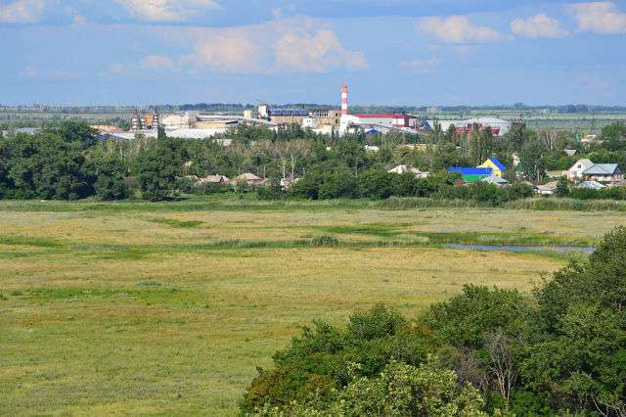
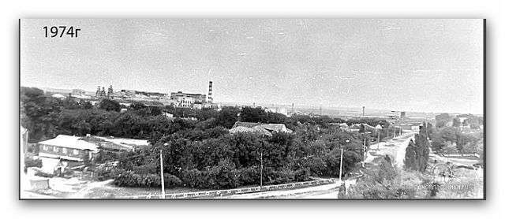
Годом основания рабочего поселка Елань-Коленовский считается 02 января 1935 года
Территория Елань-Коленовского городского поселения состоит из трёх населенных пунктов:
- Рабочий поселок Елань-Коленовский
- Поселок Горелые Ольхи
- Поселок Согласие

Slide 3
Динамика численности Елань-Коленовского городского поселения

Slide 4
Демографическая структура населения Елань-Коленовского городского поселения по состоянию на 01.01.2019 года
Notes:
4

Slide 5
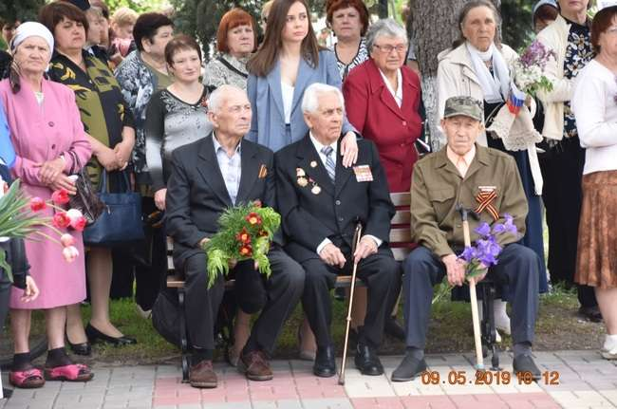
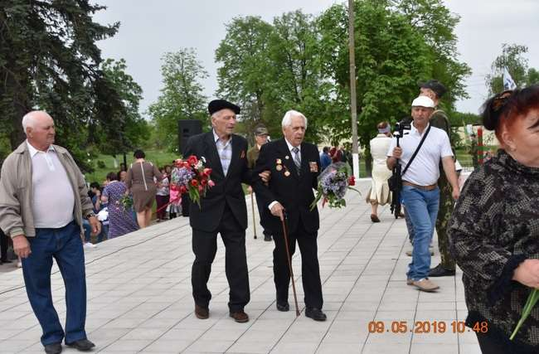
На территории Елань-Коленовского городского поселения проживает 2 участника ВОВ,
и 8 вдов умерших участников ВОВ

Slide 6
Динамика рождаемости населения в Елань-Коленовском городском поселении с 2010 года по 2019 год
Notes:
6

Slide 7
Динамика смертности населения в Елань-Коленовском городском поселении с 2010 года по 2019 год
Notes:
7

Slide 8
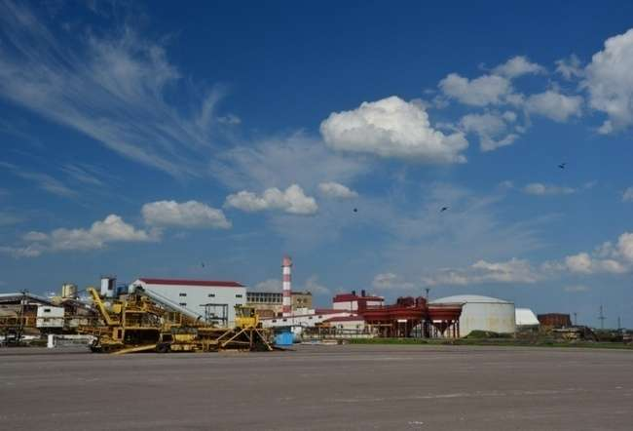
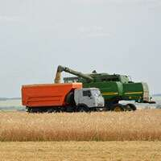
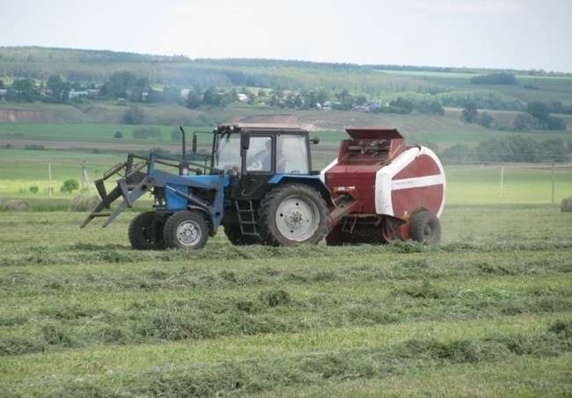
На территории Елань-Коленовского городского поселения осуществляют свою деятельность: акционерное общество «Елань-Коленовский сахарный завод», который является градообразующим предприятием, выплачивающим основную массу налогов в местный бюджет, идущих на содержание социальной сферы поселения и развитие ее инфраструктуры.
две крупных сельскохозяйственные организации ООО МТС «АГРО» и ООО Центрально-Черноземная агропромышленная компания филиал Новохоперский, которые так же оказывает помощь в развитие поселения

Slide 9
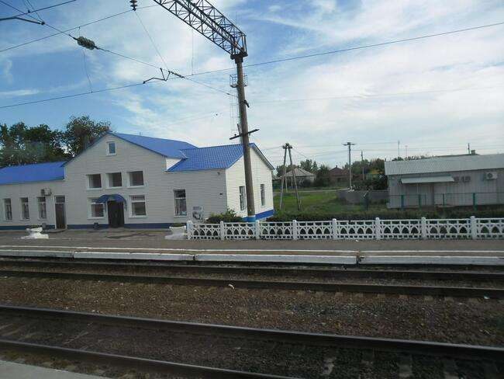
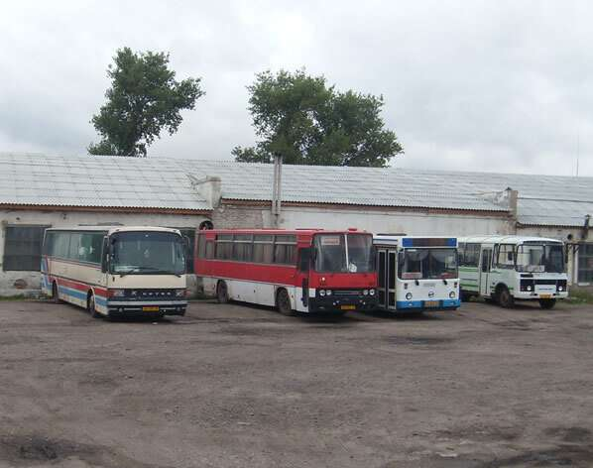
Транспортные услуги населению оказываются ООО «Новохоперского АТП» и железнодорожным сообщением ржд станции «Ольха»

Slide 10
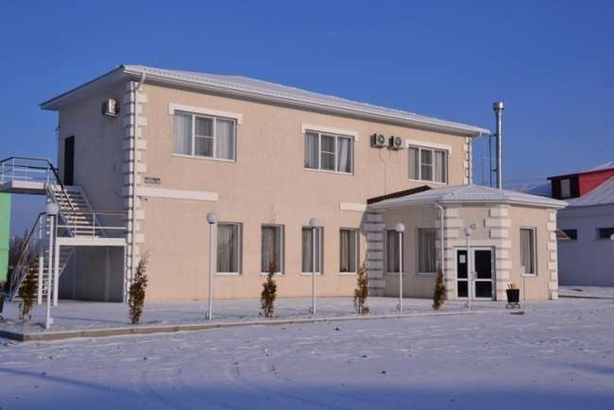
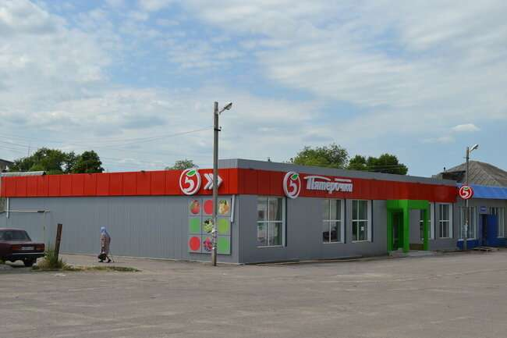
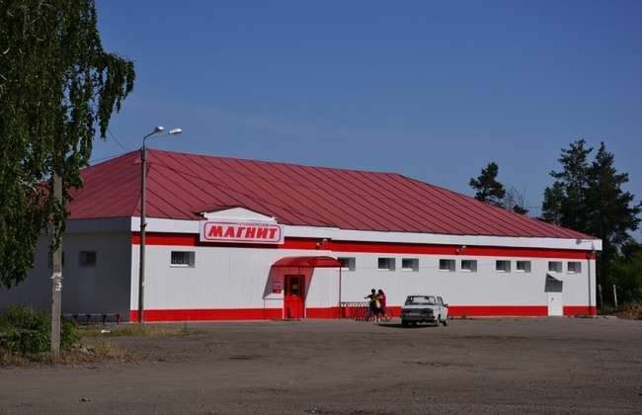
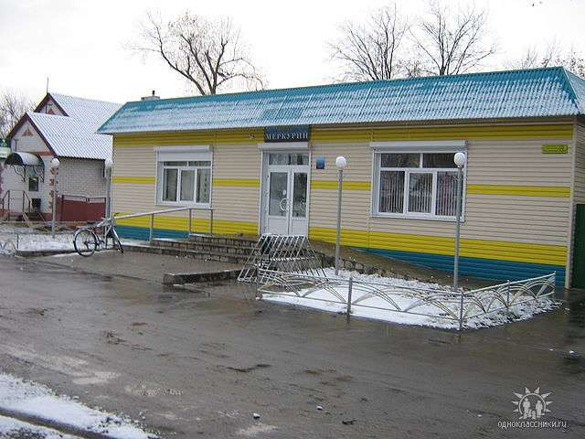
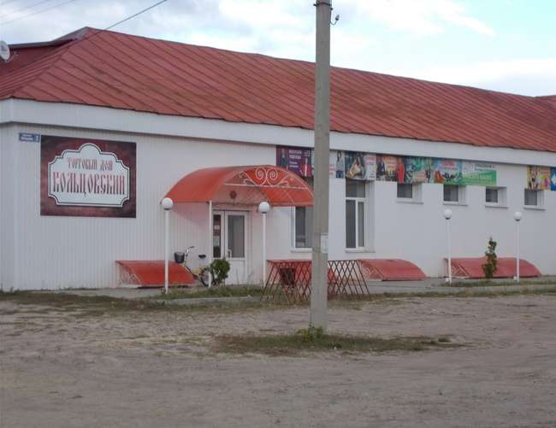
Торговля представлена филиалом Новохоперского РАЙПО и сетевыми и частными магазинами, действует рынок

Slide 11
Работа Совета народных депутатов и администрации Елань-Коленовского городского поселения за отчетный период проводились в соответствии с действующим законодательством федерального, регионального,
районного и местного уровней
- Проведено 13 сессий Совета народных депутатов Елань-Коленовского городского поселения;
- Принято 67 решений Совета народных депутатов Елань-Коленовского городского поселения;
- Издано 169 постановлений и 224 распоряжений администрации Елань-Коленовского городского поселения;
- Утверждено 20 административных регламентов по предоставлению муниципальных услуг;
- Принято 1194_ входящей и оформлено 1044 исходящей документации;
- Совершено 145 нотариальных действий;
- Подготовлено и выдано 1214 справки жителям поселка;
- Подготовлено и выдано 199 характеристик в органы внутренних дел.

Slide 12
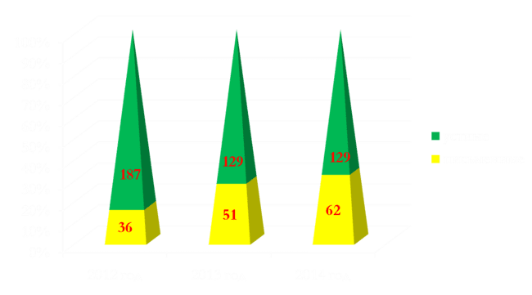
Динамика количества письменных и устных обращений граждан в администрацию городского поселения
Население преимущественно волнуют проблемы ЖКХ и социальные вопросы. Подавляющее большинство обращений было решено положительно, многие вопросы решаются при непосредственном посещении граждан по месту жительства.

Slide 13
Динамика поступления доходов
в бюджет поселения

Slide 14
ФИНАНСЫ
В 2019 году поступило доходов на сумму 48 988 8788 рублей 40 коп., при плане 40 132 609 рублей 75 коп.. Доходная часть выполнена на 122%. Израсходовано из бюджета 49 273 664 руб. 04 коп. Эти средства были направлены:
на содержание Администрации Елань-Коленовского городского поселения – 9 439 495 руб. 20 коп.
на выплату муниципальной пенсии -749 960 руб. 19 коп.
на благоустройство территории поселения – 16 730 700 руб.
26 коп.
на содержание ВУС – 196 900 руб.
на содержание МКУ «ХЭС» - 10 252 270 рублей 41 коп.
на содержание учреждений культуры – 10 845 718 руб. 53 коп.
на проведение спортивных мероприятий – 285 830 руб. 45 коп.

Slide 15
В связи с вступлением в силу с 1 января 2014 года 44 Федерального закона «О контрактной системе в сфере закупок товаров, работ, услуг для обеспечения государственных и муниципальных нужд». В рамках исполнения этого закона в Елань-Коленовском городском поселении проведено:
17 аукционов в электронной форме на общую сумму: 12 511 168 рубля 88 копейки.
1. Поставка канцелярских принадлежностей - 67920,56
2. «Ремонт памятника павшим ВОВ в р.п. Елань-Коленовский» - 129724,00
3. Поставка передвижного оборудования - 166250,00
4. Дополнительное уличное освещение мкр. Краснотал д.1,2,3 - 171236,15
5. Модернизация наружного освещения в Елань-Коленовском гор. Поселении - 309325,86
6. Устройство тротуарной плитки на Центральной площади в р.п. Елань-Коленовский - 759527,19
7. Ремонт автомобильных дорог в р.п. Елань-Коленовский - 3965979,60
8. Благоустройство Центральной площади в р.п. Елань-Коленовский - 3433334,04
9. Ремонт участка центрального сборного канализационного коллектора - 498247,65
10. Ремонт участка уличной водопроводной сети по ул. Ленина - 78910,28
11. Поставка угля для печного отопления здания администрации Елань-Коленовского городского поселения - 220500,09
12. Поставка оборудования для детских игровых площадок - 88871,90
13. Ремонт автомобильных дорого (ямочный ремонт Заводская, Садовый, Ленина) - 1223369,75
14. Ремонт дымовых труб многоквартирного жилого дома № 1 по пер. Садовый в р.п. Елань-Коленовский - 175672,05
15. Ремонт шахтных колодцев в р.п. Елань-Коленовский - 262452,35
16. Прицепное оборудование - 146196,06
17. Услуги грузового автотранспорта - 813651,35

Slide 16
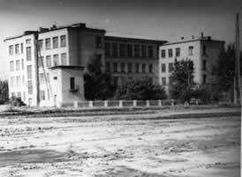
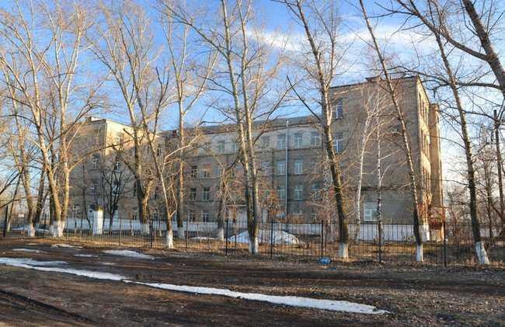
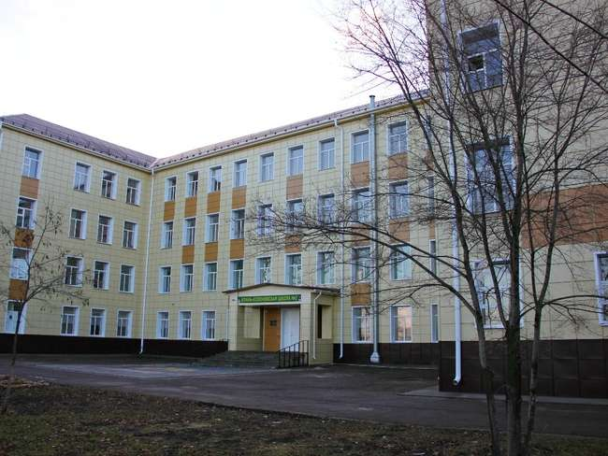
Социальная сфера
Елань-Коленовская
СОШ № 2

Slide 17
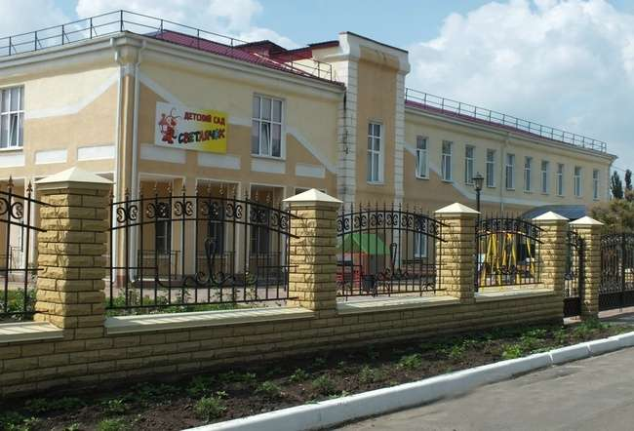
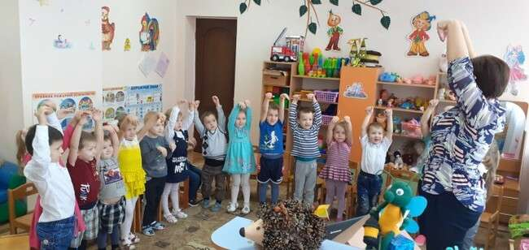
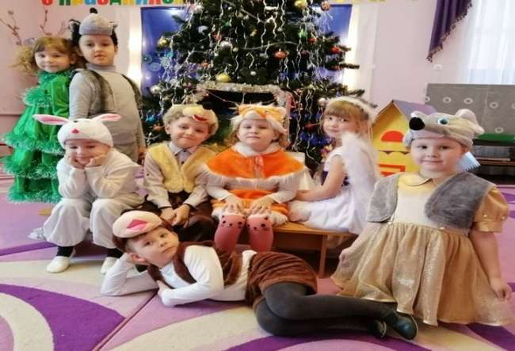
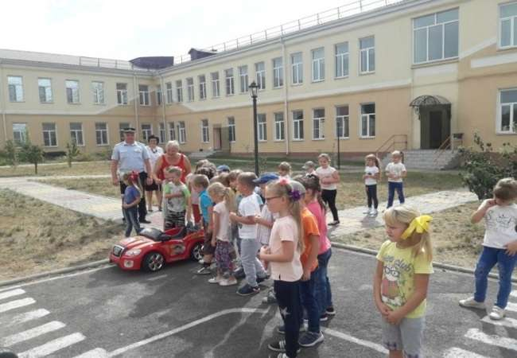
Детский сад «Светлячок»

Slide 18
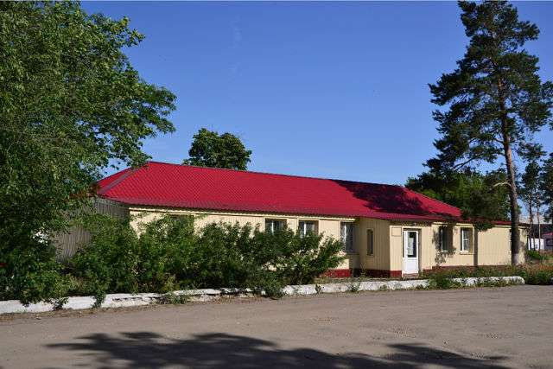
Медицинские услуги оказывает врачебная амбулатория и офис врача общей практики

Slide 19
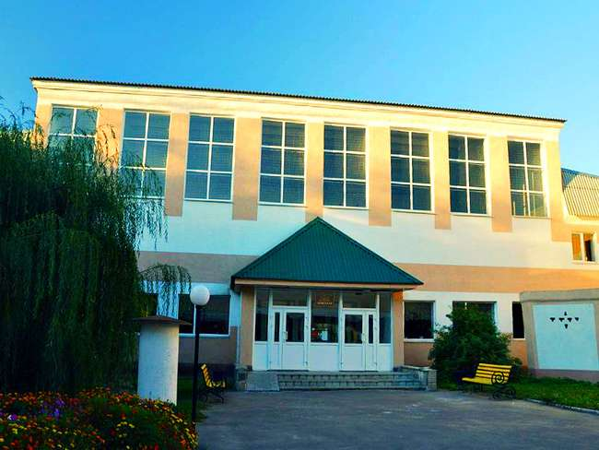
На территории Елань-Коленовского городского поселения действуют два учреждения культуры: МКУ КСК «Кристалл» и библиотека, входящая в состав
МКУ КСК «Кристалл»

Slide 20
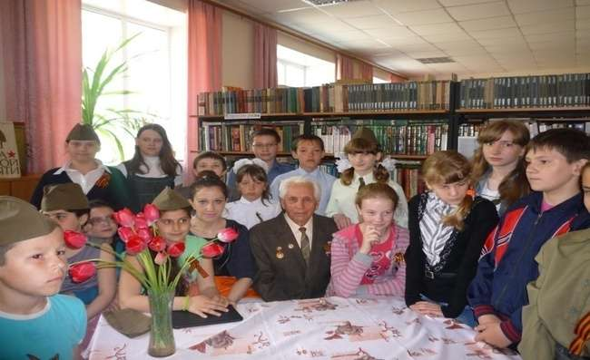
Библиотека получила возможность работать как многофункциональное учреждение культуры, осуществляющее новые формы информационного обслуживания, а также как центр муниципальной и правовой информации, центр образования и самообразования, социальной и бытовой информации, культурно-досугового центра
Книжный фонд библиотеки насчитывает
15495 экземпляров

Slide 21
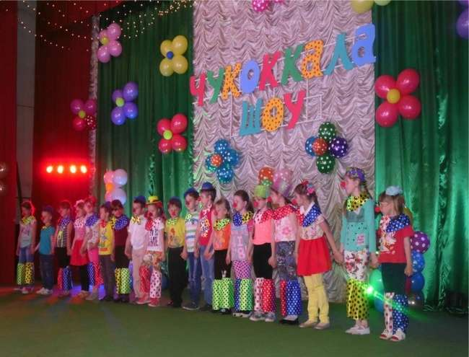
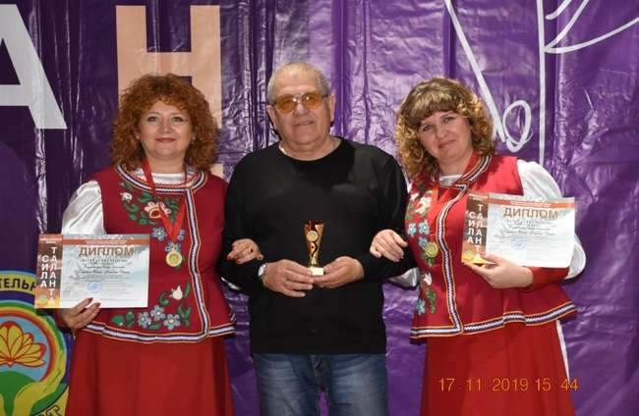
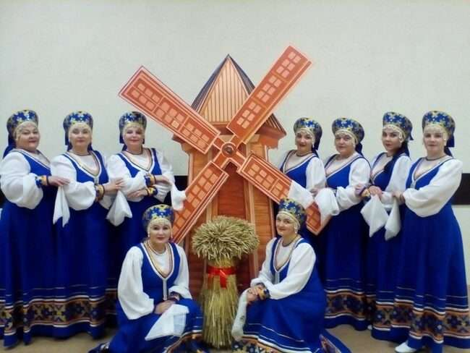
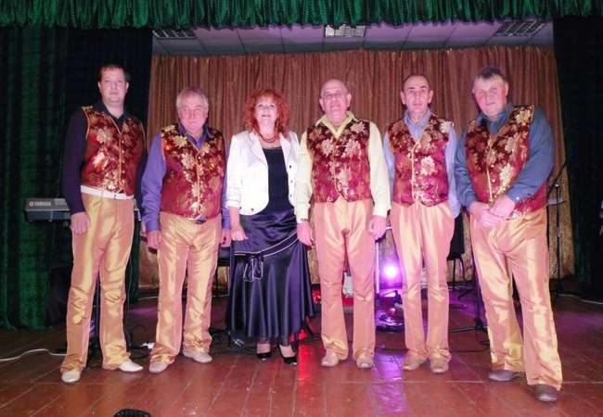
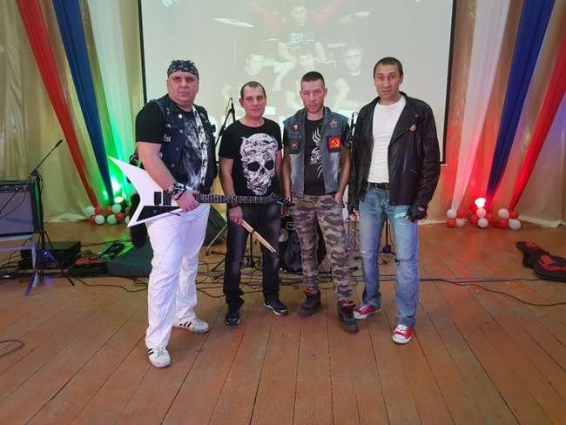
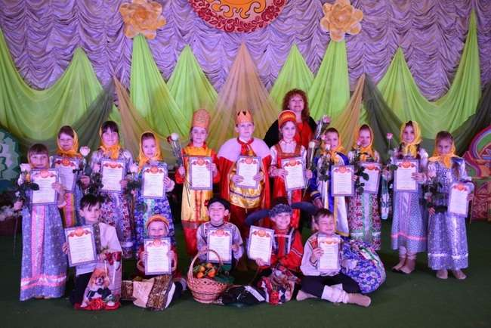

Slide 22
В 2019 году в МКУ КСК «Кристалл» проведено – более 150 культурно – массовых мероприятий.
Основные из них:
Мероприятия связанные с празднованием Нового года; 23 февраля с участием «Ансамбля песни и пляски ФСБ России по Воронежской и Белгородской областям»; 8 марта; День культуры; мероприятия посвященные празднованию 74-й годовщине Победы в Великой Отечественной войне 1941-1945 г.г.
( акция «Георгиевская ленточка», праздничный концерт «На клавишах Победы»);
мероприятие посвященное Дню молодежи; День поселка; фестиваль «Ритмы поколений»; мероприятие посвященное Дню пожилых людей; День Матери; Осенний бал; День народного единства.

Slide 23
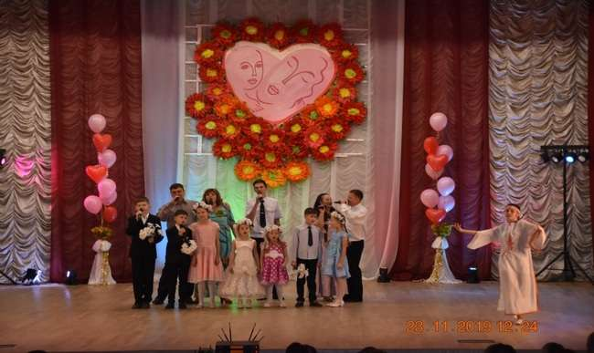
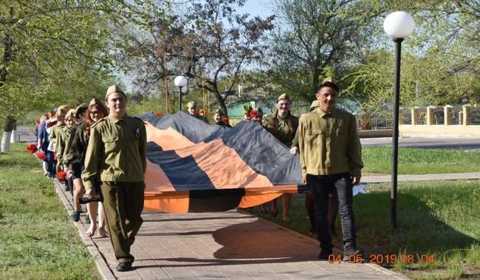
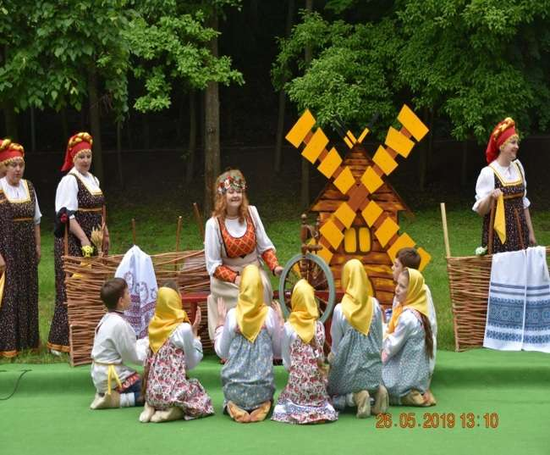
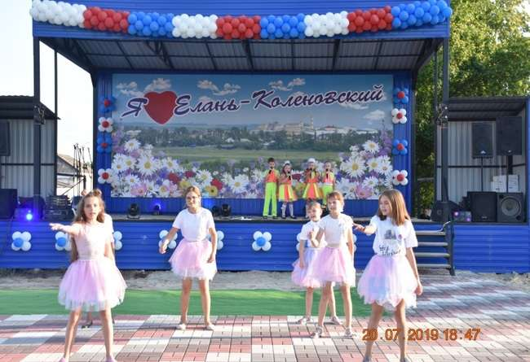
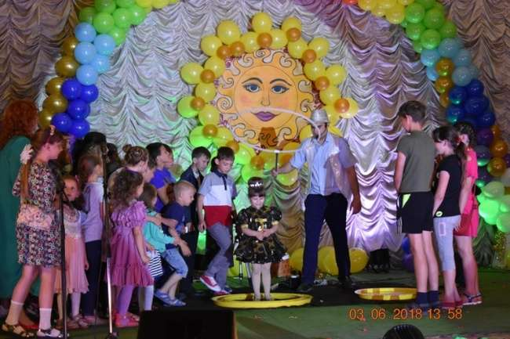
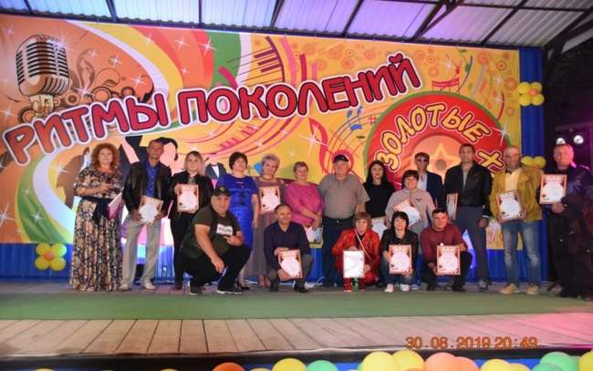
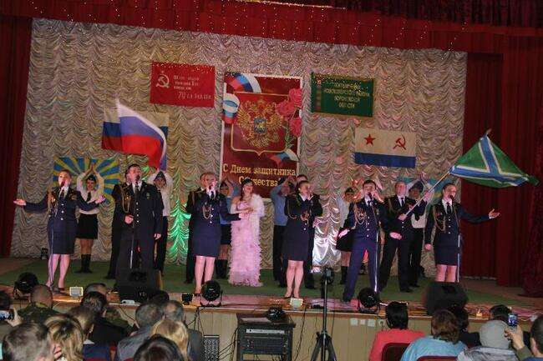

Slide 24
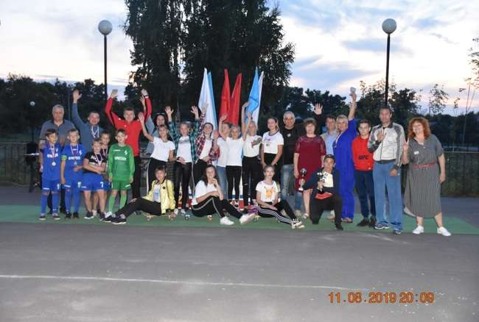
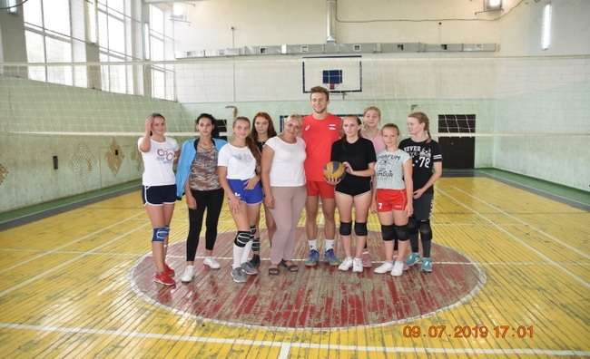
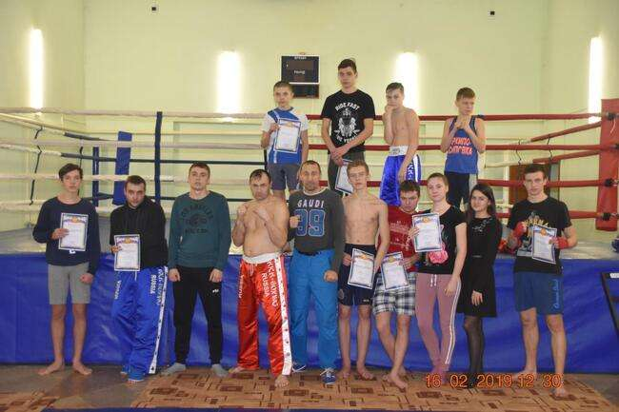
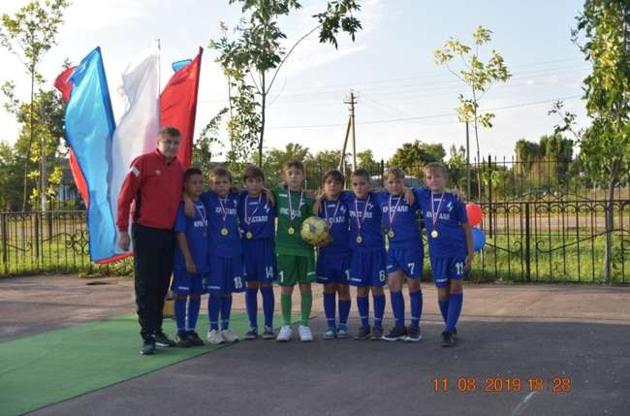
Развитие физической культуры и спорта
на территории Елань-Коленовского городского поселения

Slide 25
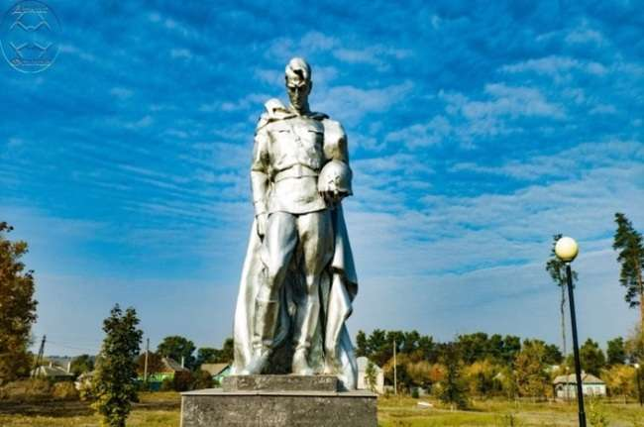
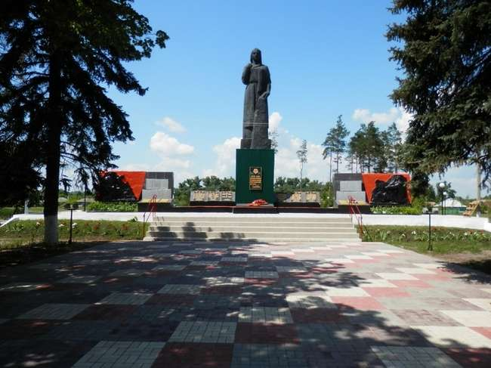
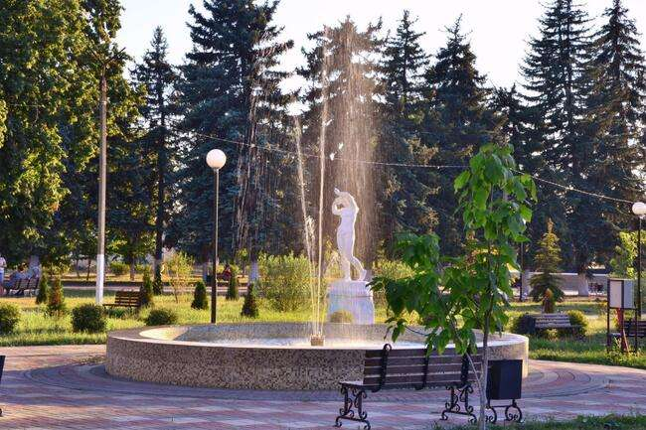
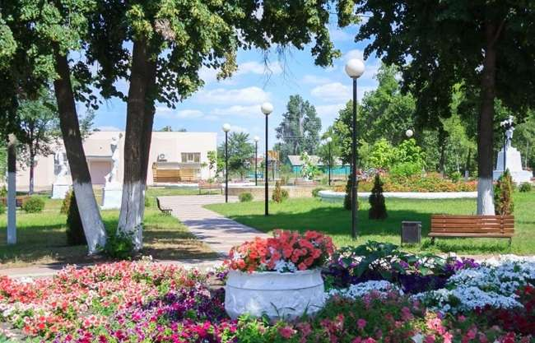
Центральный Парк Елань-Коленовского
городского поселения

Slide 26
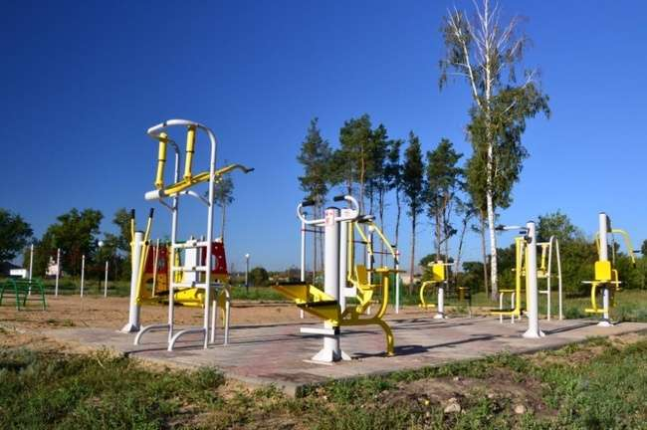
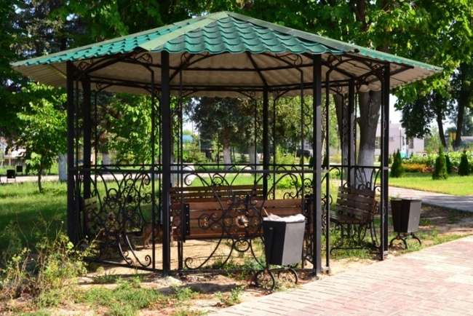
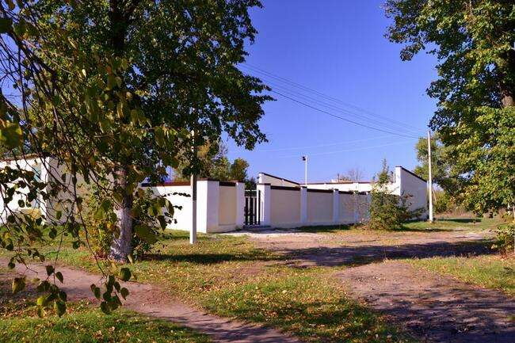
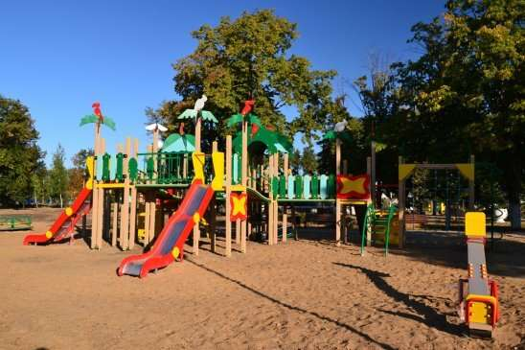

Slide 27
Центральная Площадь
Елань-Коленовского городского поселения

Slide 28
Сквер «МОЛОДЁЖНЫЙ»

Slide 29
Пляж «Куба» на реке Елань

Slide 30
Градостроительная деятельность
на территории Елань-Коленовского городского поселения осуществляется на основании ст. 14 гл. 3 Федерального закона от 06.10.2003 № 131-ФЗ «Об общих принципах организации местного самоуправления в РФ».
В соответствии с действующим законодательством, решениями Совета народных депутатов Елань-Коленовского городского поселения утверждены:
Генеральный план Елань-Коленовского городского поселения.
Правила землепользования и застройки Елань-Коленовского городского поселения.
Местные нормативы градостроительного проектирования городского поселения.
Правила благоустройства Елань-Коленовского городского поселения.
За 2019 год администрацией Елань-Коленовского
городского поселения выдано:
1- градостроительный планов земельного участка;
12 - разрешений на строительство;
9 - разрешений на ввод объекта в эксплуатацию;
общая площадь введенного за год жилья составляет 255,3 кв.м.

Slide 31
Развитие информационно-коммуникационных технологий
в Елань-Коленовском городском поселении
На территории Елань-Коленовского городского поселения работают 5 провайдера связи «Ростелеком», «Виплайн», «Мегафон»,
«МТС» и «ТЕЛЕ-2».
В поселении есть волоконно-оптические линии связи, к ним подключены: администрация поселения, школа,
АО «Елань-Коленовский сахарный завод»

Slide 32
Территориальное общественное самоуправление на территории
Елань-Коленовского городского поселения
2016 год - Детская площадка на ул. Ленинградская
2017 год - Закупка материалов на проведение реконструкции фонтана
2018-2019 год - изготовление и установка мемориальных памятных плит
2020 год – план установки стеллы

Slide 33
Жилищно-коммунальное хозяйство
Елань-Коленовского городского поселения

Slide 34
Моногород
В 2019 году регулярно предоставлялась информация по моногороду в Департамент труда и занятости населения Воронежской области так же в Департамент земельных и имущественных отношений и в Администрацию Новохоперского муниципального района Воронежской области в отдел экономики.
Были проведены пять заседаний рабочей группы по оказанию имущественной поддержке субъектам малого и среднего предпринимательства, а так же ежеквартально проводятся заседания Управляющего совета по реализации программы развития моногорода Елань-Коленовского городского поселения. Систематически предоставляются отчеты в департамент предпринимательства и торговли Воронежской области.
Также в рамках развития моногородов в 2019 году администрацией Елань-Коленовского городского поселения поданы заявки на федеральном и региональном уровнях на финансирование проектов водоснабжения, водоотведения и дороги.
В рамках реализации программы поддержки малого и среднего предпринимательства в 2019 г. в результате проведенного аукциона на предоставление помещения в здании МКУ КСК «Кристалл» победителем которого является Комина И.Ю.. Индивидуальным Предпринимателем Коминой была оборудована и открыта детская игровая комната.

Slide 35
Планы
В 2020 году планируется проведение работ по освещению 2 улицах р.п. Елань-Коленовский.
Продолжить переход на энергосберегающее уличное освещение до достижения 100 %.
Благоустройство общественной территории МКУ КСК «Кристалл» в планах на 2020-2021 г.
Продолжаться работы по реконструкции парка: проведение работ по озеленению и прокладке тротуарных дорожек.
Продолжаться работы по поддержанию в надлежащем состоянии дорог местного значения: асфальтирование улиц Советская, Шолохова, Кирова и щебенение дороги по ул. Харламова.
В рамках программы «Формирование комфортной городской среды» Елань-Коленовское городское поселение в 2019 году уже получило подтверждение по выделению из Федерального и регионального бюджетов денежных средств на проведение работ по благоустройству дворовых территорий, а это: укладка тротуаров, установка беседок, скамеек, урн, ограждение детской площадки по улице Спортивная.
Планируется провести ремонт части систем водоснабжения и водоотведения.
Закончить благоустройство центральной площади и установить детскую площадку с ограждением.
Запланирован ремонт помещения в здания администрации Елань-Коленовского городского поселения предназначенного для избирательного участка и учебного класса МЧС.
В настоящее время ведется работа по подготовке документации, изготовления дизайн-проекта и проведения экспертизы, для подачи заявки на получение субсидии из федерального бюджета на реконструкцию футбольного поля.
Ведется проектная работа по Катку в районе пр. Кольцова,10
Ведутся проектные работы по подключению центрального водоснабжения к водопроводу села Елань-Колено.
На 2020 год запланировано, освещение вдоль автодороги Таловая - Новохоперск по территории рабочего поселка. Завершить ремонт фасада здания школы.

Slide 36
В планах на 2020- 2021 г. Благоустройство общественных территорий МКУ КСК «Кристалл»

Slide 37
Благоустройство дворовых территорий улица Спортивная, дом 11,13,15,17

Slide 38
Реконструкции футбольного поля

Slide 39
Ведется проектная работа по строительству «Учебно-тренировочного катка»

Slide 40
Достижения
В 2019 г. решением сессии Советов народных депутатов были утверждены официальные символы Елань-Коленовского городского поселения - герб и флаг Елань-Коленовского городского поселения
Впервые на территории Елань-Коленовского городского поселения двоим жителям Елань-Коленовского городского поселения присвоено звание «Почетный гражданин Елань-Коленовского городского поселения Новохоперского муниципального района Воронежской области»
В рамках программы «Формирование комфортная городская среда» в 2019 году были проведены работы по благоустройству и реконструкции центральной площади, а так же проведены работы по восстановлению водоснабжения и водоотведения фонтана в результате чего фонтан на центральной площади работал до конца лета, так же на площади была возведена новая сцена.
Установлено видеонаблюдение на центральной площади и сквере «Молодежный»
Установлена стелла «Я люблю Елань-Коленовский» в парке культуры и отдыха.
В 2019 году проведены работы по освещению 10 улиц и одного микрорайона.
В 2019 году осуществлен переход на 80% светодиодные фонари уличного освещения.
Проведено асфальтирование ул. Комсомольска, выполнен ямочный ремонт асфальтированной дороги по ул. Заводская, Ленина, пр. Кольцова. Проведено щебенение дороги по ул. Советская, Горького, ул. Шолохова, ул. Кирова, ул. Подлесная, ул. Набережная, участок улицы Спортивная, микрорайона Краснотал
Проведена замена участка канализационного коллектора в районе ул. Беговая- ул. Центральная; ремонт участка водопровода по ул. Ленина, пер. Садовый.
По заявкам жителей и администрации Елань-Коленовского городского поселения в Департамент транспорта и автомобильных дорог Воронежской области произведена установка фонарей уличного освещения освещение пешеходных переходов в районе школы, аллеи по проспекту Кольцова, а так же смонтированы «лежачие полицейские», установлено ограждение на участке трассы, что делает жизнь наших людей безопасней.
Проведены ремонтные работы 1 этажа, входной группы в здании администрации Елань-Коленовского городского поселения, что обеспечило комфортное посещение жителями поселка отделения почтовой связи, МФЦ, Администрации.
Проведен ремонт части фасада средней школе №2;
По заявкам жителей установлена детские площадки на ул. Прилужная.
Сдано в аренду ИП Коминой И.Ю. помещение в здании МКУ КСК «Кристалл» по детскую игровую комнату, которая уже функционирует и пользуется успехом у детей.
Произведено выкорчевывание дикорастущих кустарников и деревьев в районе МКУ КСК «Кристалл», ул. Октябрьская, ул. Терешковой, пр-т Кольцова, мкр. Краснотал, пер. Школьный, ул. Свобода, ул. Цветочная, территории техникума, кладбища, проводилась опиловка деревьев в районе школьного двора, и вдоль трассы Талова-Новохоперск.

Slide 41
МНОГОЦВЕТНЫЙ РИСУНОК ГЕРБА
ЕЛАНЬ-КОЛЕНОВСКОГО ГОРОДСКОГО ПОСЕЛЕНИЯ
НОВОХОПЕРСКОГО МУНИЦИПАЛЬНОГО РАЙОНА
ВОРОНЕЖСКОЙ ОБЛАСТИ
(коронованный щит с вольной частью)

Slide 42
Присвоено звание «Почетный гражданин Елань-Коленовского городского поселения Новохоперского муниципального района Воронежской области»
Смольякову Алексею Максимовичу
Кудинову Анатолию Константиновичу

Slide 43
Благоустройство центральной площади
Освещение участка дороги

Slide 44
СПАСИБО ЗА ВНИМАНИЕ

